Slide 1
Análisis de Datos - Uso de taxis Yellow Cab en USA en el año 2020
Trabajo Práctico Final - Análisis de Datos
CEIA - 19Co2024
Autores: Javier Gonzalo Etcheto Marcelo Alejandro Le Mehaute
4/24/2025

Slide 2
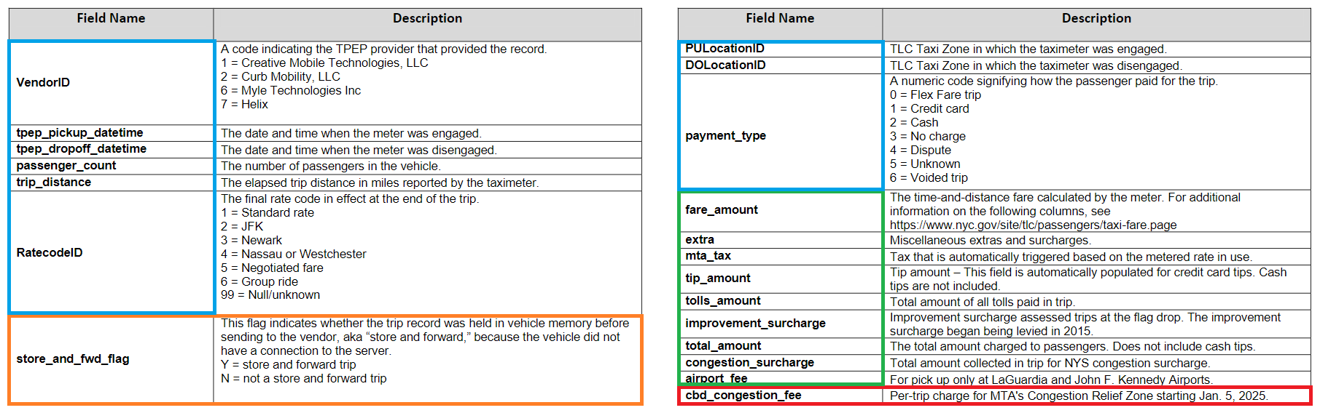
Dataset - Uso de taxis Yellow Cab en USA en el año 2020

Slide 3
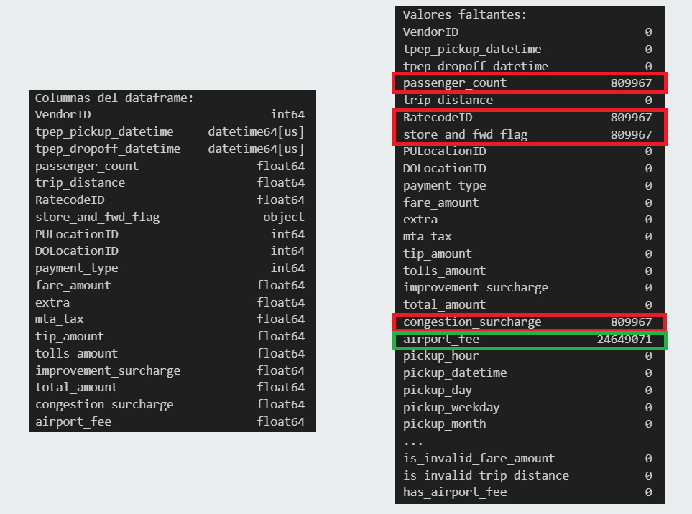
Tipo de datos y cantidad de valores faltantes

Slide 4
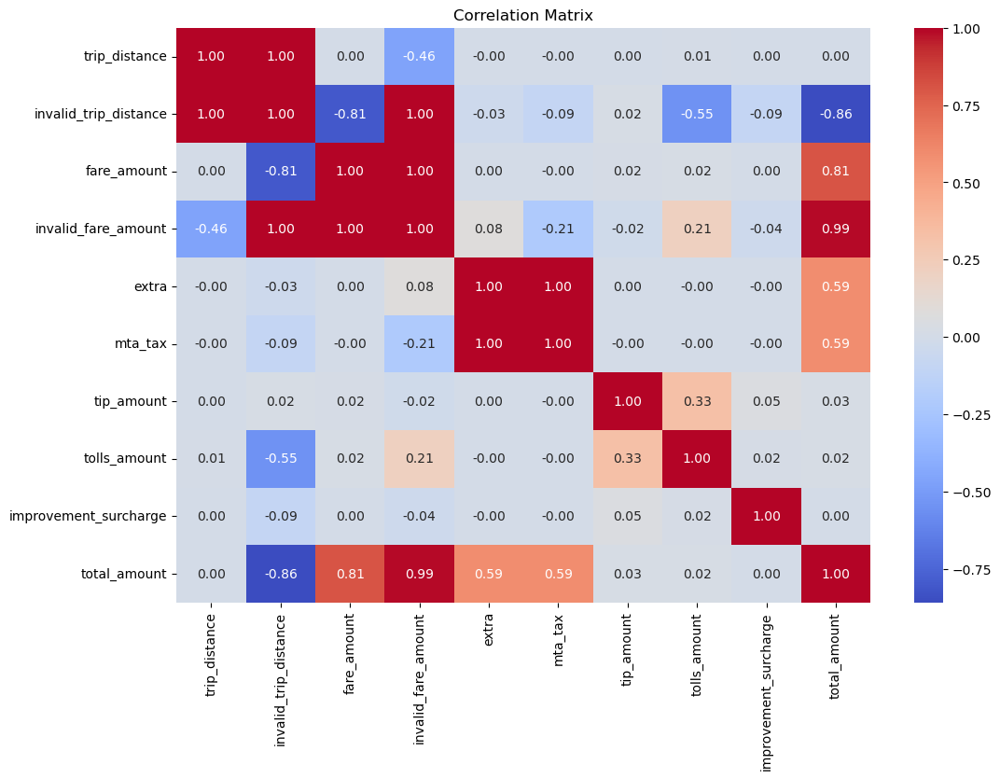
Relación entre atributos del dataset
Correlación entre variables relacionadas al precio:
Alta correlación entre fare_amount, total_amount, extra, mta_tax.
Esperable ya que forman parte del cálculo del monto total.
Correlación perfecta:
fare_amount e invalid_fare_amount: invalid_fare_amount es una subcategoría de fare_amount.
trip_distance e invalid_trip_distance: correlación perfecta debido a valores nulos en la mayoría de los casos.
Correlaciones adicionales:
Correlación alta entre invalid_trip_distance y fare_amount (0.805692).
Correlación media entre invalid_fare_amount y trip_distance (0.461607).
Posible clasificación MAR (Missing At Random):
Los valores inválidos no son completamente aleatorios.
Baja proporción de registros inválidos (~2,300 y ~9,300 en más de 24 millones de registros).
Enfoques posibles:
Imputar los valores inválidos utilizando variables relevantes.
Eliminar filas con valores inválidos.

Slide 5
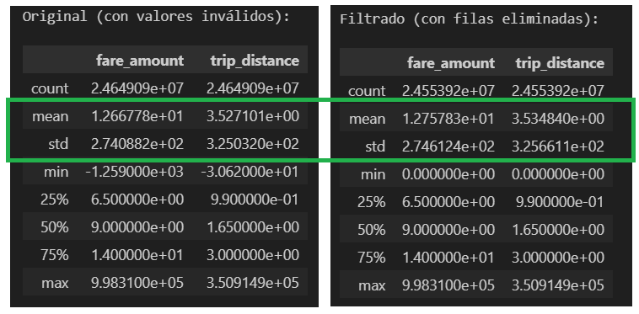
Enfoque 1: Eliminación de filas con NaN en fare_amount y en trip_distance
Evaluación del impacto de la limpieza de datos inválidos
Se compararon estadísticas de fare_amount y trip_distance antes y después de la limpieza.
La media aumentó levemente tras eliminar valores negativos (esperado).
La desviación estándar también subió ligeramente, por mayor influencia de valores altos.
La distribución general se mantiene similar.
La limpieza fue razonable y no introdujo sesgos graves.

Slide 6
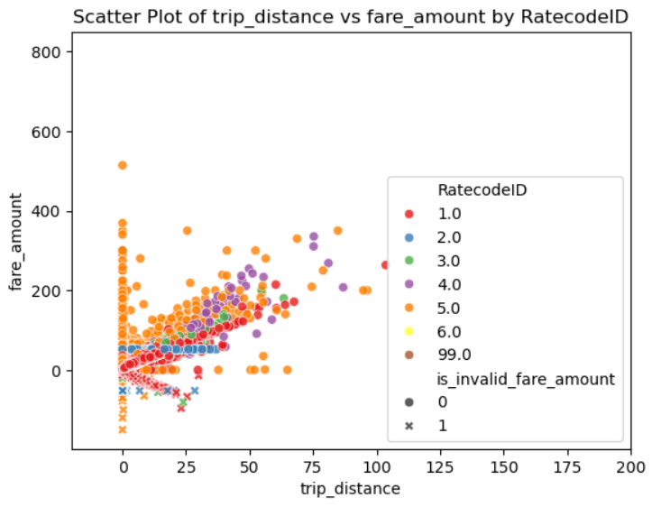
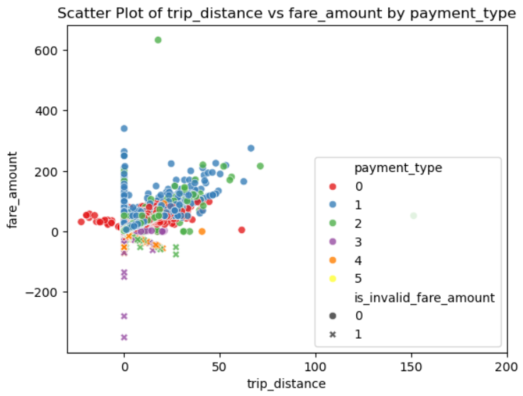
Enfoque 2: Imputación de datos inválidos en fare_amount y en trip_distance
Se imputan los valores inválidos de fare_amount y trip_distance. Método MICE (Multiple Imputation by Chained Equations).
Como predictores se incluyen: RatecodeID, payment_type, PULocationID, pickup_hour, pickup_month.
PULocationID, pickup_hour, pickup_month: se seleccionan por intuición, ya que podrían aportar contexto relevante.
Tras la imputación, no se observan valores negativos, lo cual es coherente con el método utilizado.

Slide 7
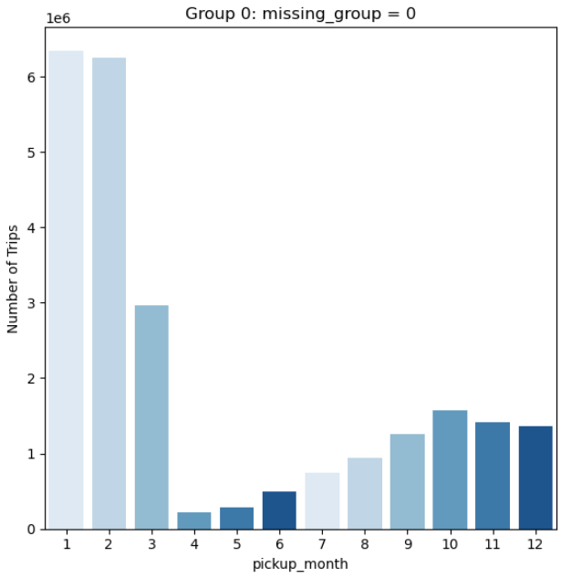
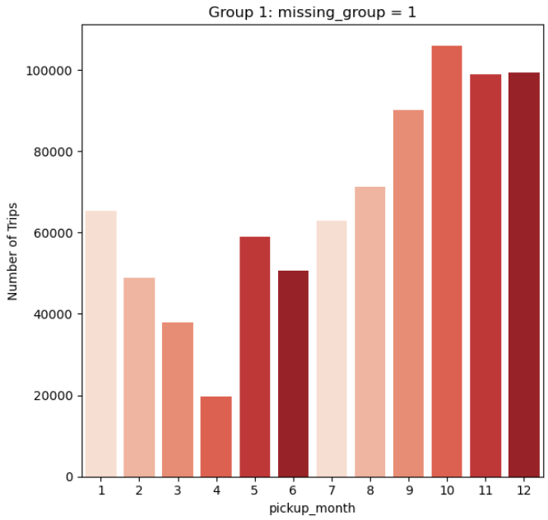
Datos faltantes: passenger_count, RatecodeID, store_and_fwd_flag, congestion_surcharge
Presentan valores faltantes en las mismas filas de forma sistemática.
Esto sugiere un posible mecanismo MNAR (Missing Not At Random).
A raíz del COVID-19, se observa un aumento en la frecuencia de viajes del grupo missing_group (registros con NaN), tanto en términos absolutos como relativos.

Slide 8
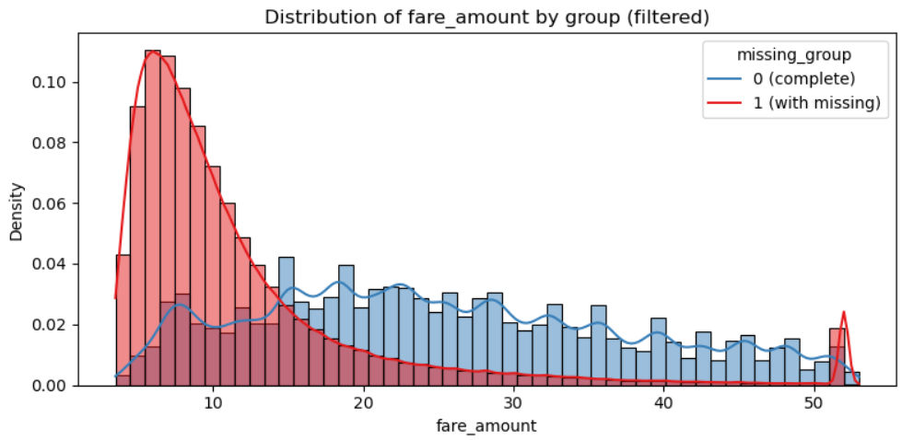
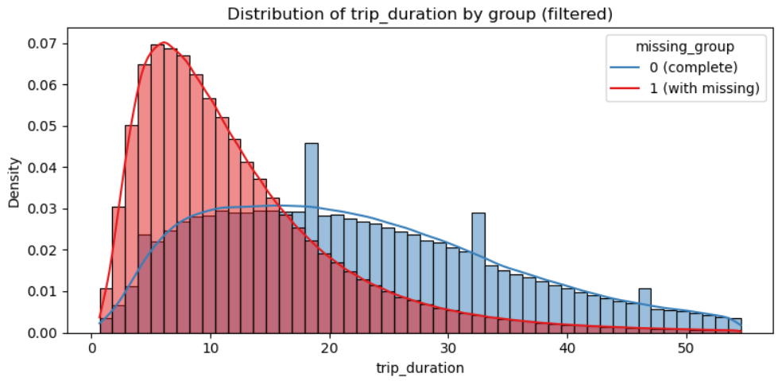
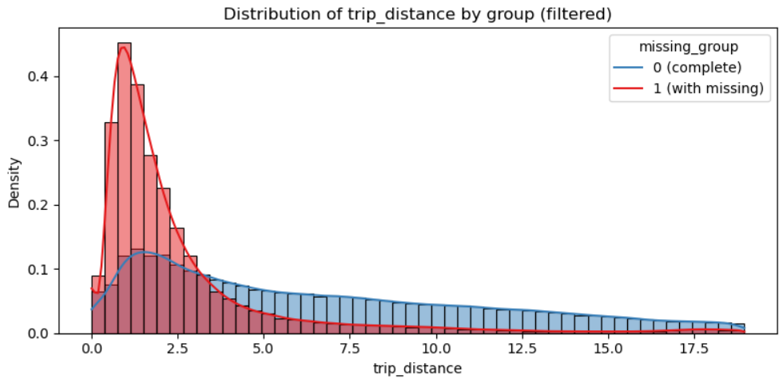
Test Mann-Whitney U
Test Mann-Whitney U
No asume un estimador específico y compara las muestras de forma no paramétrica.
Analiza las distribuciones sin suponer normalidad.
Para las variables fare_amount, trip_distance y trip_duration, se rechaza la hipótesis nula.
Se concluye que, para ninguna de estas variables, las muestras provienen de la misma población.

Slide 9
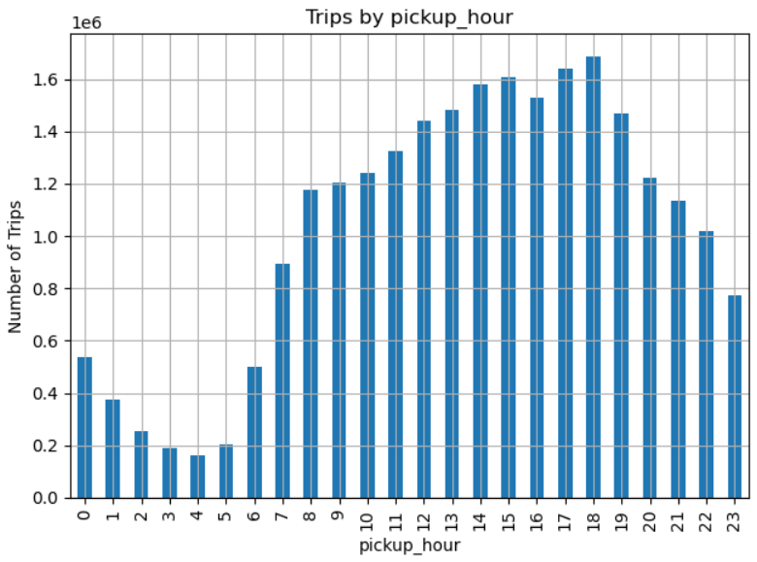
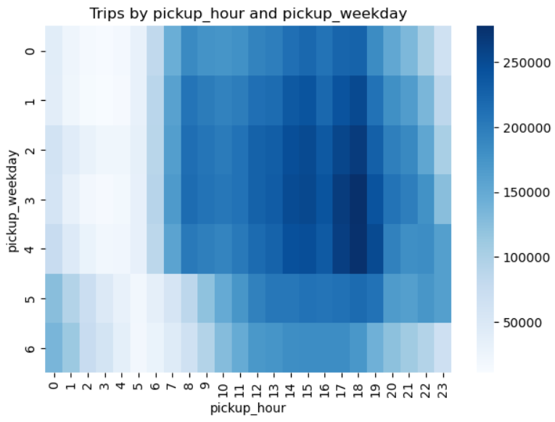
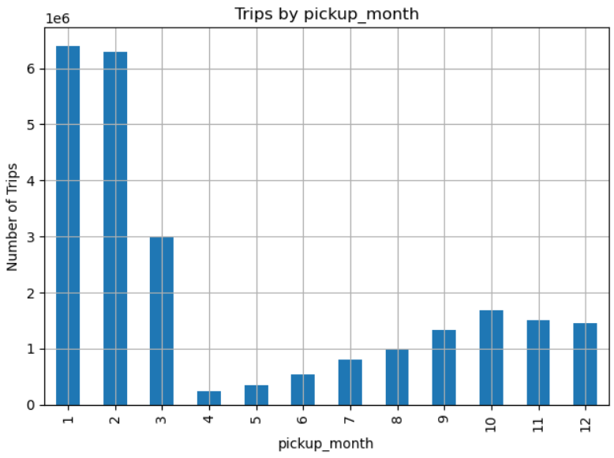
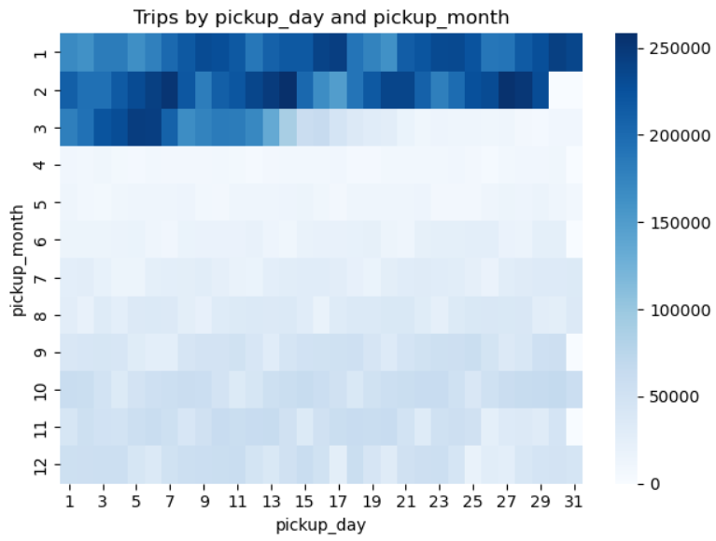
Viajes vs Tiempo

Slide 10
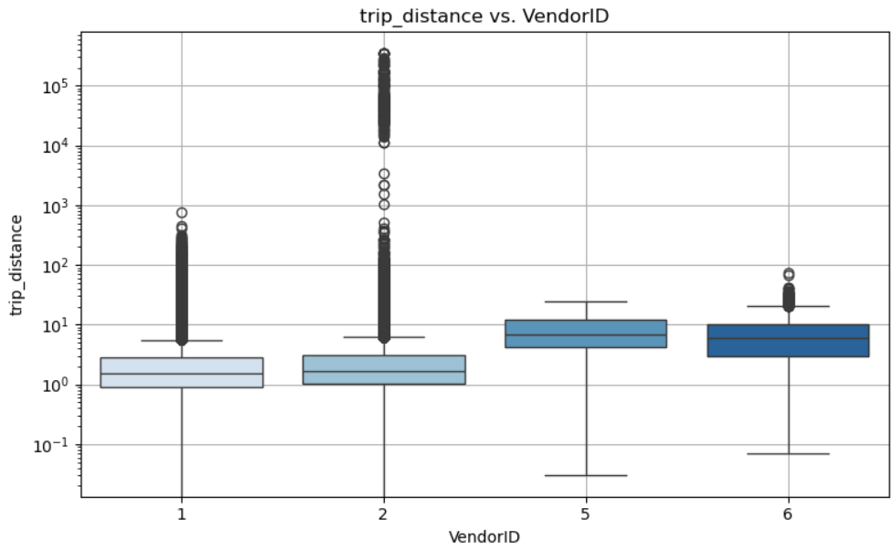
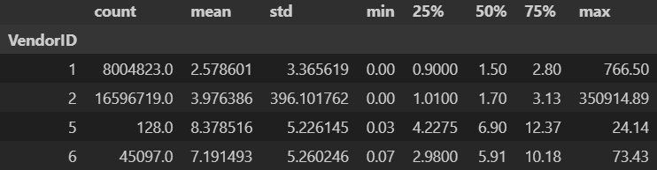
Kruskal-Wallis Test (trip_distance por VendorID)
Kruskal-Wallis Test (trip_distance por VendorID)
H₀: Las distribuciones son iguales
H₁: Al menos un grupo difiere
Resultado: H = 140100.60, p = 0.00000
Conclusión: Se rechaza H₀. Hay diferencias significativas entre los grupos.

Slide 11
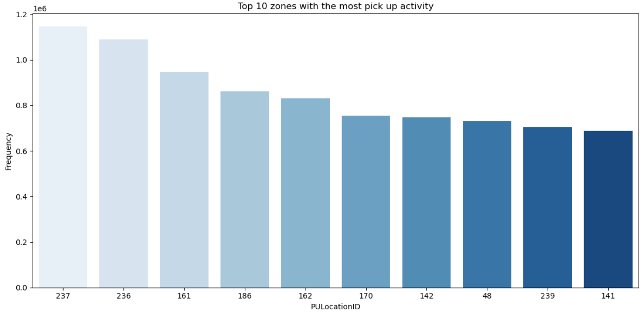
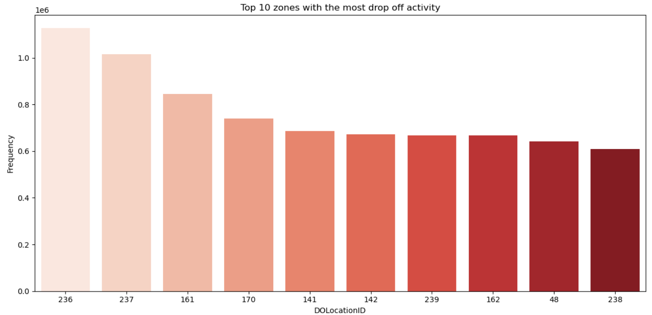
¿Cuáles son las zonas con mayor actividad de pick-ups y drop-offs?
Verificamos los valores de PULocationID y DOLocationID para responder cuáles son las zonas con mayor actividad de pick-ups y drop-offs.
- Las zonas 238 y 237 dominan con ~1.5M viajes cada una ambos rankings.
- 6 de las 10 zonas principales coinciden en pick-up y drop-off (48, 141, 142, 161, 170, 238).
- Estas zonas corresponden al distrito financiero, downtown, y Upper West Side.

Slide 12
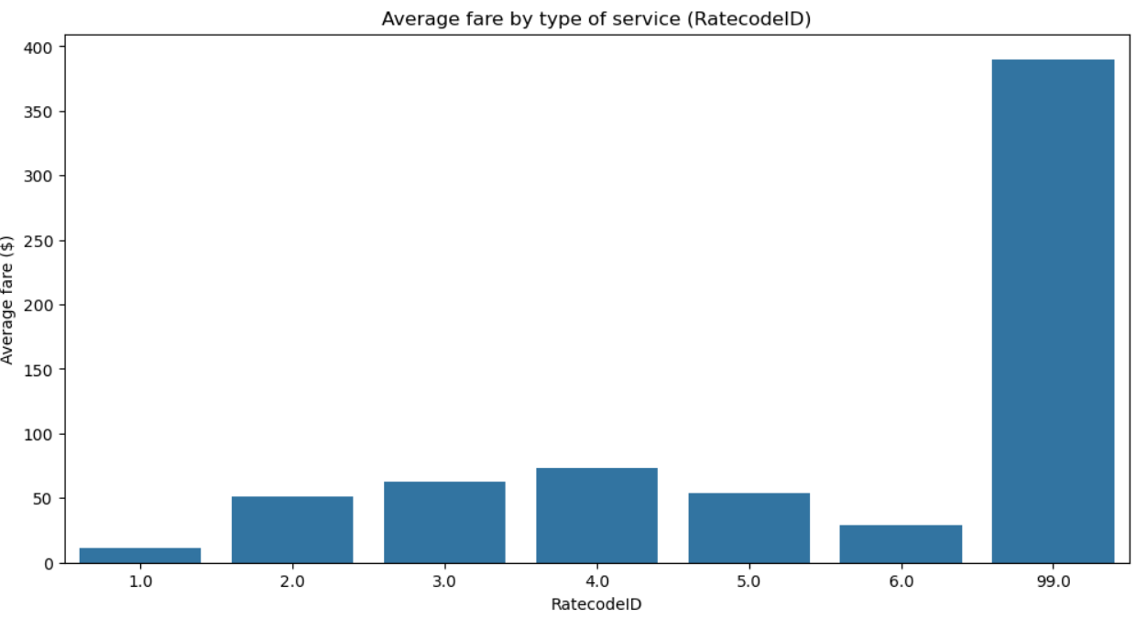
¿Cómo varían las tarifas según la distancia y el tipo de servicio?
En este gráfico se ven las tarifas promedio agrupadas por RatecodeID:
- RatecodeID 1.0 (Tarifa estándar): Alrededor de 10 USD, representa la tarifa básica para viajes regulares dentro de la ciudad
- RatecodeID 2.0 (JFK Airport): Alrededor de 50 USD, refleja la tarifa fija establecida para viajes hacia/desde el aeropuerto JFK
- RatecodeID 3.0 (Newark Airport): Alrededor de 60 USD, tarifa especial para viajes hacia/desde Newark
- RatecodeID 4.0 (Nassau/Westchester): Alrededor de 70 USD, la tarifa más alta entre servicios regulares
- RatecodeID 5.0 (Tarifa negociada): Alrededor de 50 USD, para acuerdos especiales
- RatecodeID 6.0 (Viaje compartido): Alrededor de 30 USD, más económico que los servicios individuales
- RatecodeID 99.0 (Anomalias): Alrededor de 390 USD, valor extremadamente alto que sugiere casos atípicos o errores
La variación significativa entre categorías demuestra cómo los diferentes tipos de servicio siguen estructuras de precios completamente distintas, independientemente de la distancia recorrida.

Slide 13
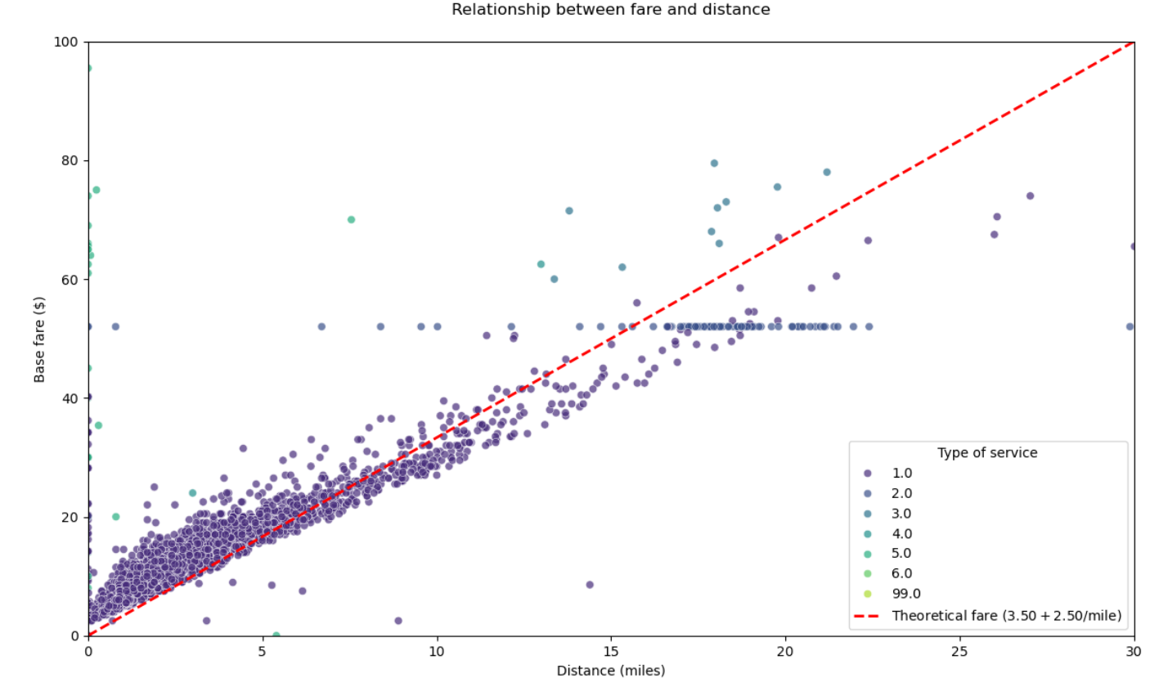
¿Cómo varían las tarifas según la distancia y el tipo de servicio?
- Línea teórica (roja punteada): Representa la tarifa calculada con la fórmula estándar (2.50 USD + 0.50 USD / milla)
- Servicio estándar (RatecodeID 1.0, puntos morados): Sigue aproximadamente la línea teórica, muestra una relación lineal clara entre distancia y tarifa, presenta variabilidad causada por tiempo de espera, tráfico y otros factores
- Tarifas fijas (RatecodeID 2.0, puntos azules): Forma una "línea horizontal" alrededor de 50 USD independientemente de la distancia, confirma la política de tarifa plana para viajes al aeropuerto JFK
- Servicios especiales (RatecodeID 3.0, 4.0, 5.0): Tienden a situarse por encima de la línea teórica, muestran mayor dispersión, indicando estructuras tarifarias más variables
- Predicción de tarifas: Un modelo único no puede predecir adecuadamente todas las tarifas; se requieren modelos específicos por tipo de servicio
- Detección de anomalías: Viajes que caen significativamente fuera de su patrón esperado (por ejemplo, viajes estándar muy por encima de la línea teórica) pueden indicar errores de registro o prácticas tarifarias cuestionables.
- Optimización de rutas: Los servicios con tarifas fijas (como JFK) eliminan el incentivo para rutas más largas, mientras que los servicios estándar mantienen una relación directa entre distancia y costo

Slide 14
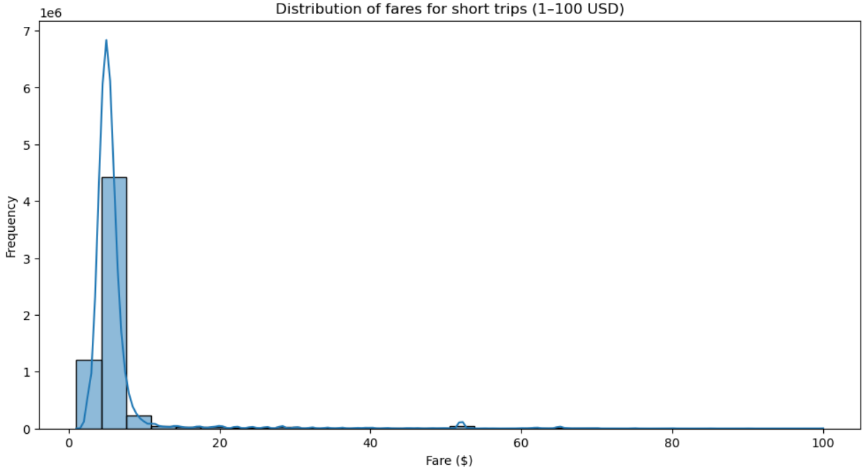
¿Se pueden detectar patrones de fraude o comportamiento anómalo en los datos de viajes?
Las características principales observadas en el histograma son:
- Pico principal pronunciado centrado en 7-8 USD (Alrededor de 7M de viajes)
- Pico secundario pequeño pero distintivo en 52-53 USD (Alrededor de 100000 viajes)
- Larga cola a la derecha con muy pocos viajes por encima de 20 USD
Concentración en tarifas mínimas:
- 4.5M de viajes se agrupan exactamente en la tarifa base (7 USD u 8 USD).
- 1.2M de viajes tienen tarifas entre 5 USD o 6 USD, probablemente sea la tarifa base con un descuento.
- Solo 300000 viajes superan los $15 a pesar de ser viajes muy cortos.
Interpretación contextual:
Este patrón refleja la estructura tarifaria de taxis en NYC donde:
Tarifa base: 2.50 USD + 0.50 USD por 1/5 milla inicial + impuestos/recargos = 7-8 USD
Pico secundario: Corresponde a tarifas fijas aeroportuarias (JFK-Manhattan = 52 USD)
Las variaciones en el rango 8 USD a 15 USD representan adiciones por:
- Recargos por hora pico (+ 1.00 USD)
- Suplementos nocturnos (+0.50 USD)
- Tiempos de espera en tráfico (0.40 USD/minuto)

Slide 15
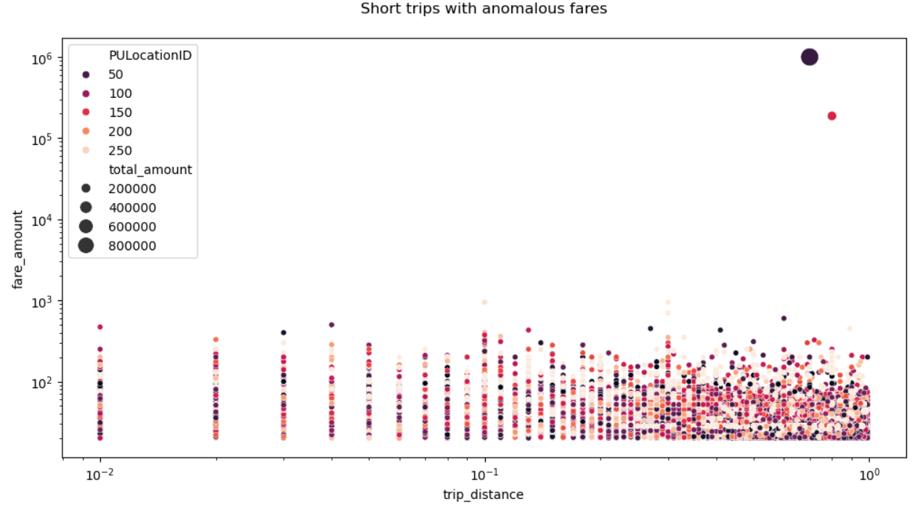
¿Se pueden detectar patrones de fraude o comportamiento anómalo en los datos de viajes?
Patrones identificados en viajes cortos con anomalías:
Dos puntos críticos con tarifas cercanas a 100000 USD y 200000 USD para viajes de aproximadamente 1 milla (Estos valores son imposibles en cualquier estructura tarifaria legítima)
Distribución vertical por distancia: Formación de "columnas verticales" de puntos donde viajes de distancias casi idénticas (ej: 0.01, 0.05, 0.1, 0.5 millas) muestran variaciones tarifarias desde 20 USD hasta 500 USD. Esto se ve mayormente en la columna de 0.1 millas con alta densidad de anomalías tarifarias.
Patrones por ubicación:
Las zonas con PULocationID 50 (color más oscuro) y 150 (color rojo) presentan las anomalías más extremas
Las tarifas anómalas no son exclusivas de una zona específica, sino que aparecen en todas las categorías de ubicación

Slide 16
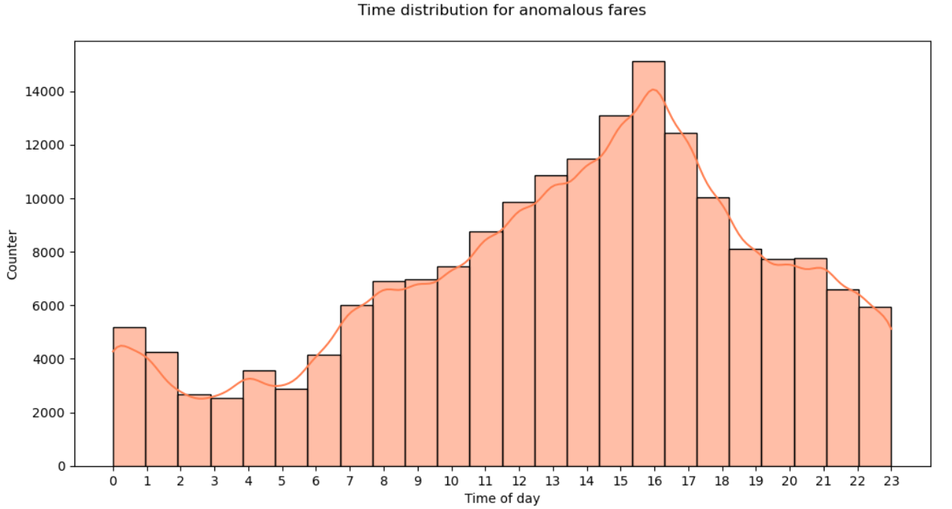
¿Se pueden detectar patrones de fraude o comportamiento anómalo en los datos de viajes?
- La mayoría de los viajes con tarifas con anomalías se dan entre las 14hs y las 17hs.
- La zona 238 (en el Upper West Side de Manhattan) concentra el 62% de estos casos.
- 15% son viajes de 0 millas con tarifas mayores a $30.
En contraste, la distribución de viajes sin anomalías en la tarifa se concentran en los horarios esperados:
- A la mañana (yendo a trabajar): De 8hs a 9hs (1.1 - 1.3M de viajes)
- Al mediodía (o el horario del almuerzo): Entre las 10hs y las 13hs (0.9 - 1.1M de viajes)
- A la tarde (al salir del trabajo): 16hs a 19hs (1.4 - 1.6M de viajes)

Slide 17
Conclusiones
Se realizó un análisis exploratorio de datos (EDA) sobre el dataset de taxis amarillos del año 2020 (EE.UU.).
Se aplicó feature engineering para limpiar los datos.
El tratamiento de datos inválidos se abordó con dos enfoques:
Opción 1: Eliminación de registros inválidos.
Opción 2: Imputación utilizando el método MICE, considerando que los datos son MAR (Missing At Random).
El dataset presentaba valores NaN, los cuales fueron identificados y analizados.
Los valores NaN fueron clasificados como MNAR (Missing Not At Random) mediante la prueba Mann-Whitney U.
Se estudió la distancia de los viajes entre las distintas compañías de taxis.
La prueba Kruskal-Wallis reveló diferencias significativas en las distancias recorridas según la compañía.
Se analizó la relación entre las tarifas y el tipo de servicio.
Se exploró la posibilidad de fraudes en las tarifas a partir de inconsistencias observadas.

